Slide 1
Další součástky

Slide 2
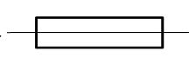
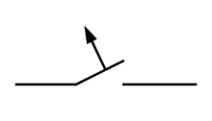
Ochrana před zkratem
pojistka – drátek, který se přepálí
jistič – při velkém proudu rozpojí obvod

Slide 3
Ochrana před zkratem - nevýhody
pojistka – nutno vyměnit
jistič – drahý, velký, pomalý

Slide 4
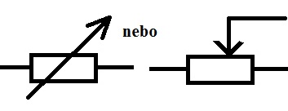
Proměnlivý odpor - potenciometr
regulace proudu nebo napětí na spotřebiči (podle způsobu zapojení)
reostat – pro regulaci velkých proudů
nehospodárné, u velkých proudů (tramvaj, stmívače osvětlení, apod.) se používají jiné součástky (polovodiče)

Slide 5
Regulace proudu
zapojen jeden konec potenciometru + jezdec

Slide 6
Dělič napětí
zapojeny oba konce potenciometru + jezdec
odpor se „rozpůlí“, část je sériově, část paralelně ke spotřebiči
na poměru těchto částí závisí napětí na spotřebiči
=> stejné jako na paralelně zapojené části – čím je menší, tím menší napětí

Slide 7
V obvodu je zdroj 10 V a rezistor 200 Ω.
Přidáme potenciometr jako regulátor proudu – nakreslete.
Jaký musí potenciometr být, aby se dal proud snížit až na 10 mA?
Jaký proud bude protékat, když jezdec bude
v polovině potenciometru?

Slide 8
Žárovka 6,3 V / 0,3 A přestává svítit při napětí 0,6 V. Prochází jí přitom ještě proud 80 mA.
Nakreslete zapojení s potenciometrem tak, aby bylo možné regulovat proud procházející žárovkou od 80 mA do 0,3 A. Určete potřebný odpor potenciometru.

